Slide 1
B팀
이젠 IT아카데미
비동기 SNS 프로젝트
중간발표

Slide 2

목차
1
팀원소개
7
구현현황
2
프로젝트 개요
8
문제점 및 해결방안
3
기술스택
9
향후계획
4
서비스구성도
10
화면시연
5
프로젝트산출물
11
Q&A
6
기능설계
01

Slide 3


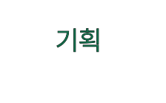

팀원소개
팀장 장이슬
팀원 박인재
팀원 송지은
팀원 이동윤
화면설계서 작성
프로토타입 제작
HTML, CSS 제작
시퀀스(로그인)
디자인, PPT
요구분석서 작성
HTML, CSS 제작
시퀀스(회원가입)
유즈케이스
주제제안서 작성
HTML, CSS 제작
시퀀스(글쓰기)
ERD
프로젝트설계서 작성
HTML, CSS 제작
시퀀스(글쓰기)
회원가입/로그인
로그아웃
좋아요, 신고
내정보조회 및 수정
아이디,비밀번호 찾기
index 무한스크롤
이메일인증
게시판 CRUD
블랙리스트 유저 조회
회원정지 및 정지해제
신고게시글 조회
본인과 다른회원의 작성글 조회
댓글 CRUD
검색
알림
메시지 보내기,받기
팔로워하기
마이페이지에서 좋아요 누른 게시글 조회
02

Slide 4

프로젝트 개요
개요
이 프로젝트는 비동기 통신 기술인 AJAX를 활용한 실시간 모니터링 기능을 갖춘 소셜 웹 서비스를 개발하는 데 중점을 둔 프로젝트입니다.
회원가입을 통해 사용자가 참여할 수 있는 플랫폼을 제공하며, 관리자에게 블랙리스트 관리 기능을 제공하여 사용자 관리의 효율성을 높이고자 합니다.
프론트엔드와 백엔드 통합 기술을 기반으로 하여, 실시간으로 사용자 정보와 상태를 업데이트하고 관리할 수 있는 시스템을 구축하는 것을 목표로 합니다.
주요 기술로는 시스템 요구사항 분석, JSP 기반 데이터 처리, AJAX를 이용한 비동기 통신 등이 포함됩니다.
목적
관리자가 효율적으로 사용자 정보를 관리할 수 있는 사용자 참여형 소셜 웹 서비스를 구현하는 것입니다.
AJAX 기술을 이용해 실시간으로 데이터를 갱신하고, 직관적이고 반응형인 사용자 인터페이스를 통해 상호작용성을 극대화하여 사용자 경험을 개선합니다.
또한, 회원 가입과 블랙리스트 관리 기능을 통해 신뢰성 있는 사용자 관리 체계를 구축하고, 프로젝트 과정에서 요구사항 분석부터 구현까지 전반적인 웹 서비스 개발 능력을 습득하는 것을 목표로 합니다.
03

Slide 5

기술스택
개발환경
JDK 13.0.2, MySQL 8.0, TOMCAT 9.0
언어 및 기술
JAVA13, HTML5, CSS3, JSP4, JavaScript, jQuery, Ajax
개발도구
Eclipse IDE 4.22.0, Visual Studio Code, ERMaster, StarUML, MySQL (Workbench 8.0),
GitHub, Notion
04

Slide 6

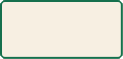
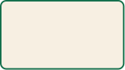
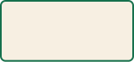
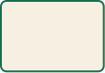
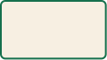
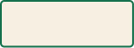
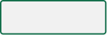
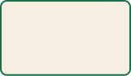
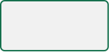
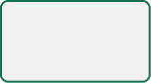
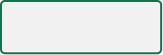
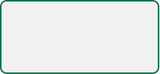
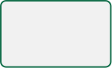
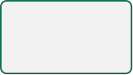
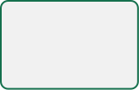
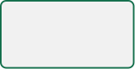
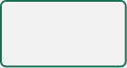
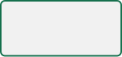
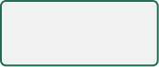
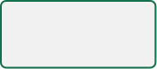
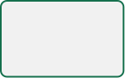
서비스 구성도
메인페이지
회원 가입
로그인
다크모드/
라이트모드
마이페이지
관리자
글조회
글작성
알림
메시지
검색
글수정
다른회원
마이페이지
아이디
/비밀번호 찾기
프로필수정
블랙리스트
유저조회
팔로우알림
메시지받기
글삭제
메시지
보내기
작성글
댓글알림
좋아요
게시글조회
좋아요
신고게시글
조회
신고
작성글
좋아요알림
팔로우
댓글작성
작성글조회
회원정지
댓글수정
작성글조회
작성글
신고알림
댓글삭제
이미지
다운로드
05

Slide 7
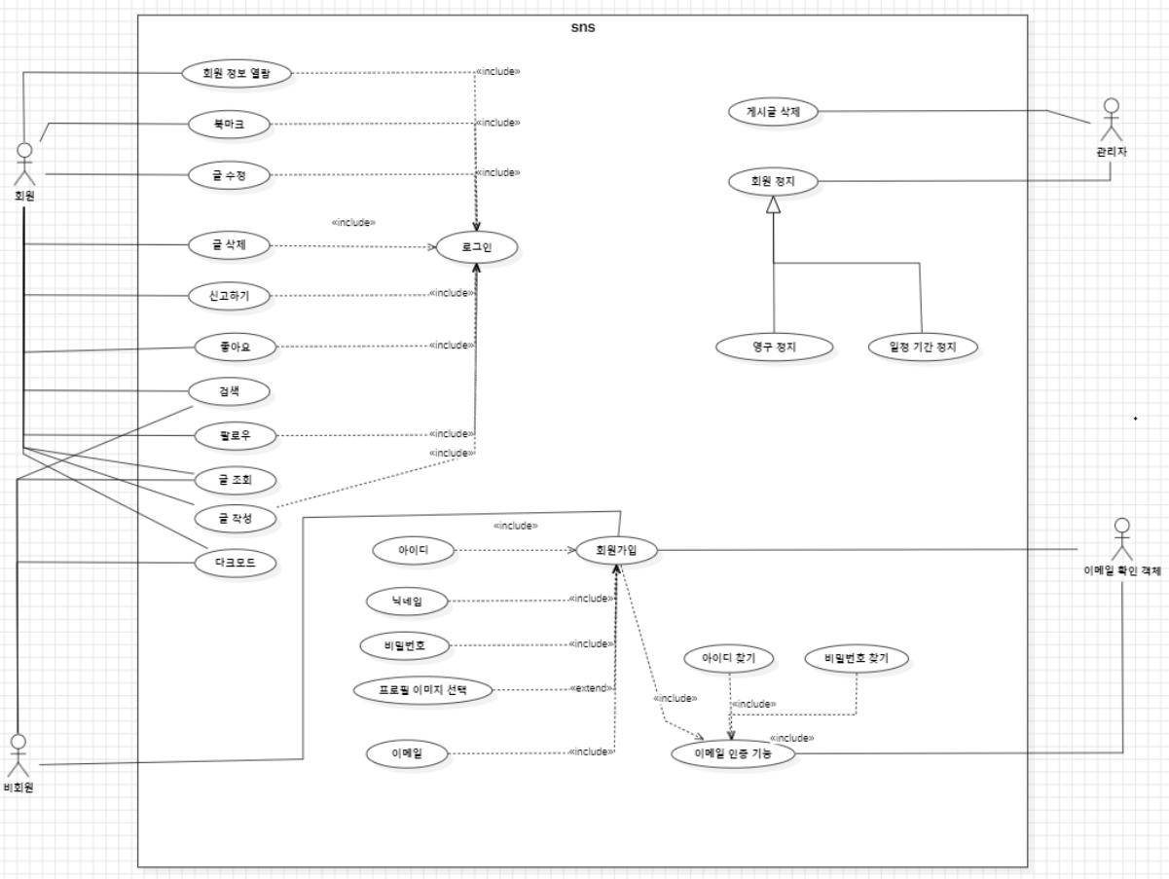
프로젝트 산출물(유즈케이스)
06

Slide 8
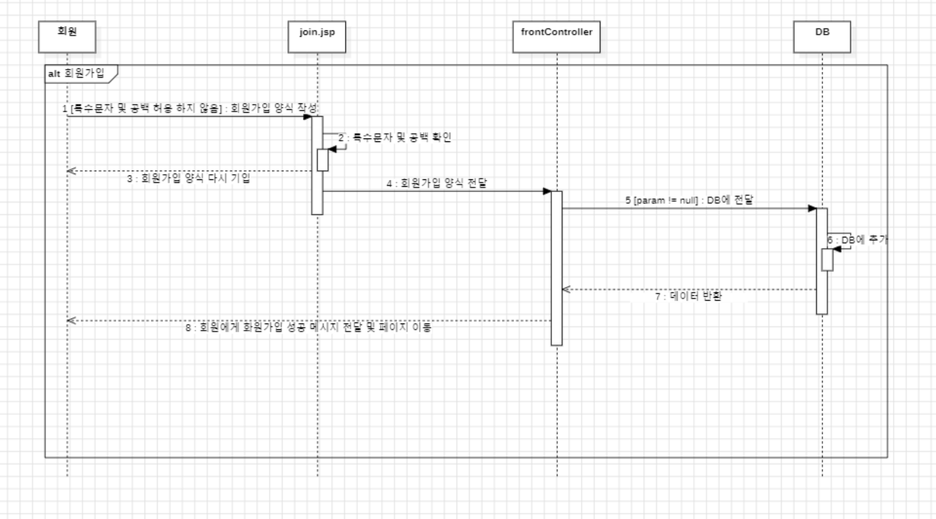
프로젝트 산출물(시퀀스-회원가입)
07

Slide 9
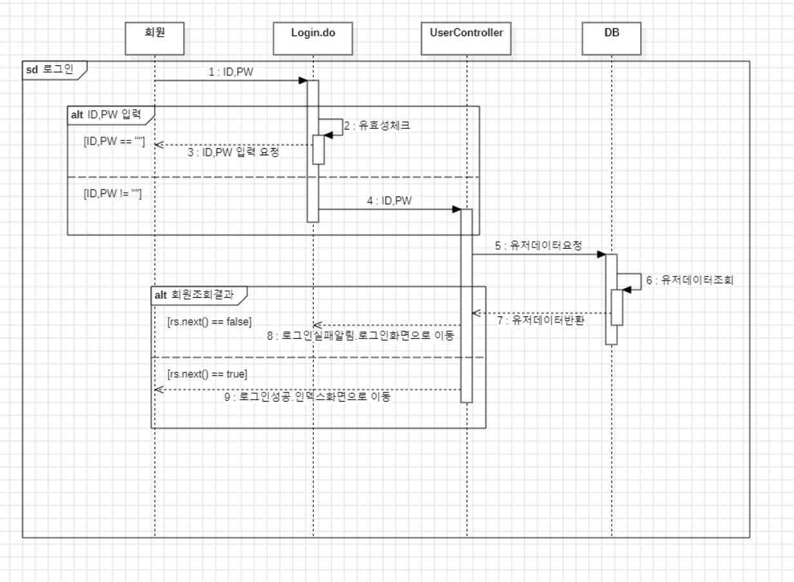
프로젝트 산출물(시퀀스-로그인)
08

Slide 10
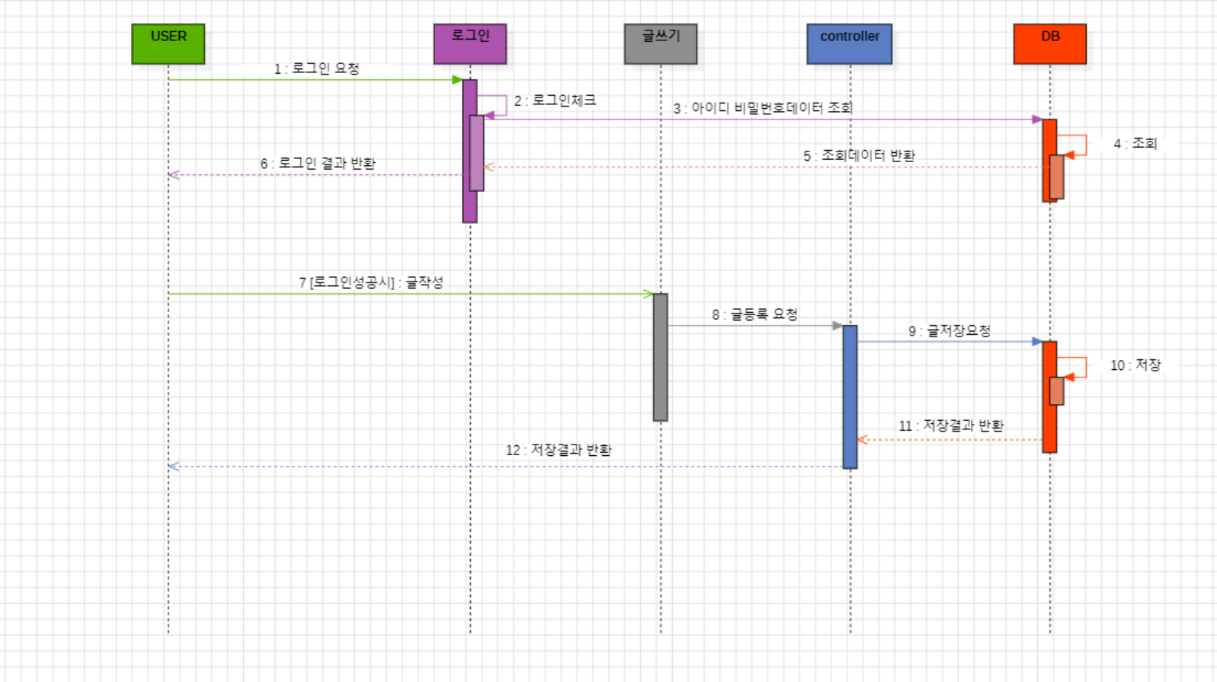
프로젝트 산출물(시퀀스-글쓰기)
09

Slide 11
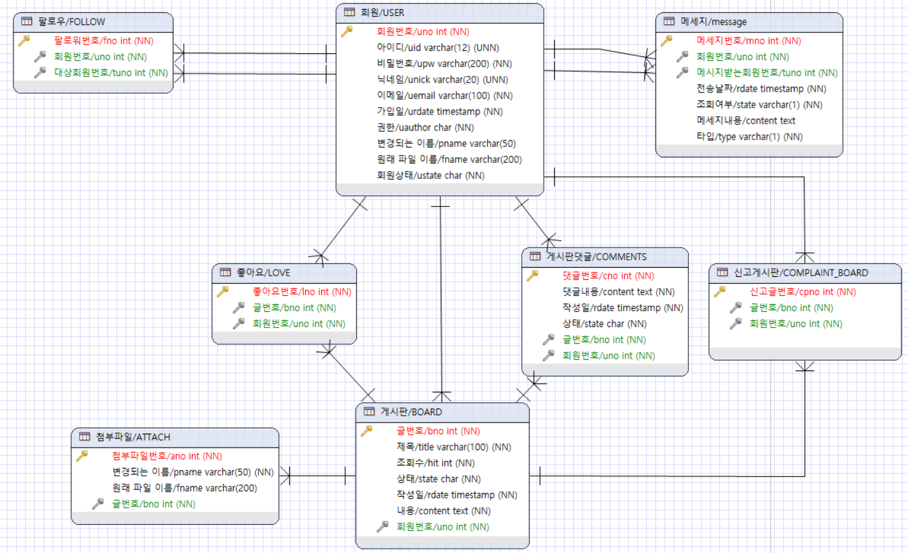
프로젝트 산출물(ERD)
10

Slide 12
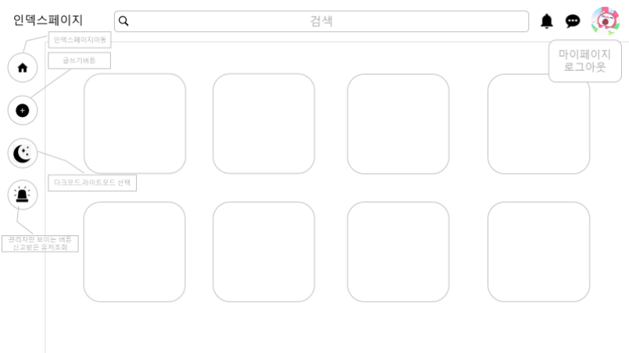
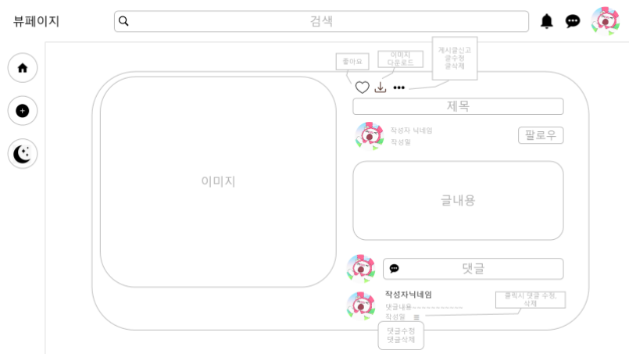
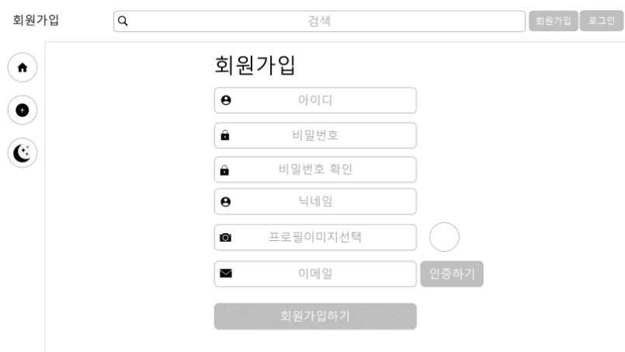
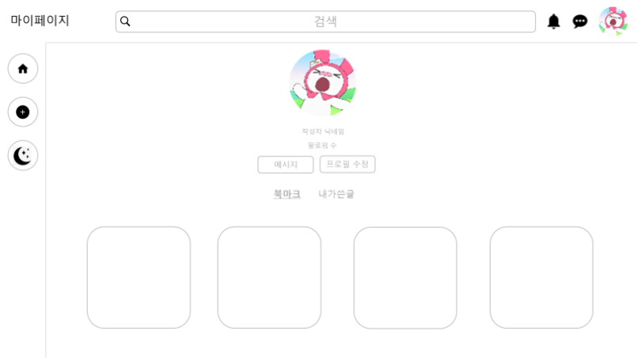
프로젝트 산출물(프로토타입)
11

Slide 13
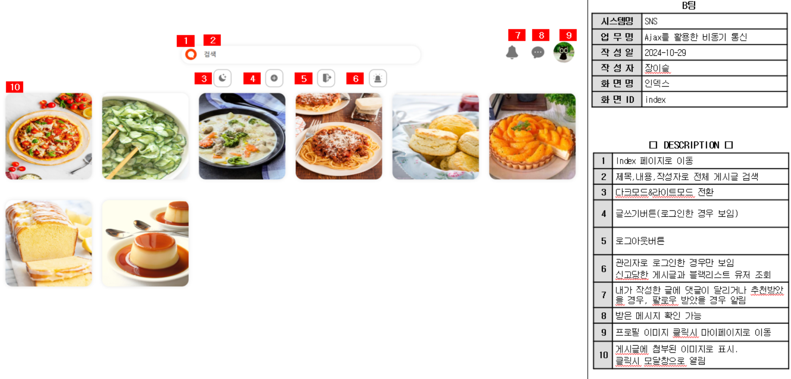
프로젝트 산출물(화면설계서-인덱스)
12

Slide 14
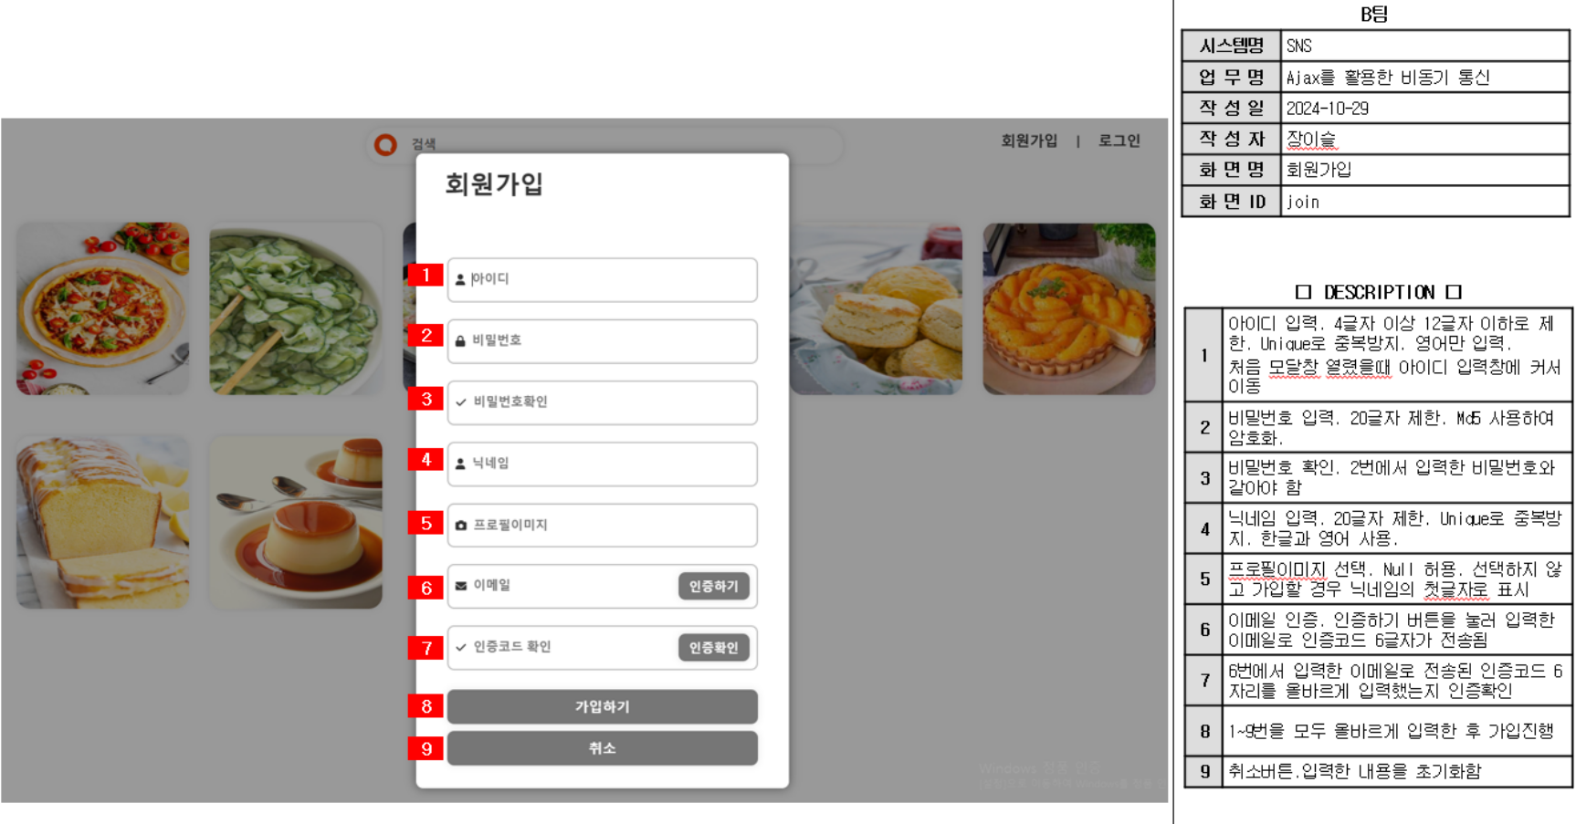
프로젝트 산출물(화면설계서-회원가입)
13

Slide 15
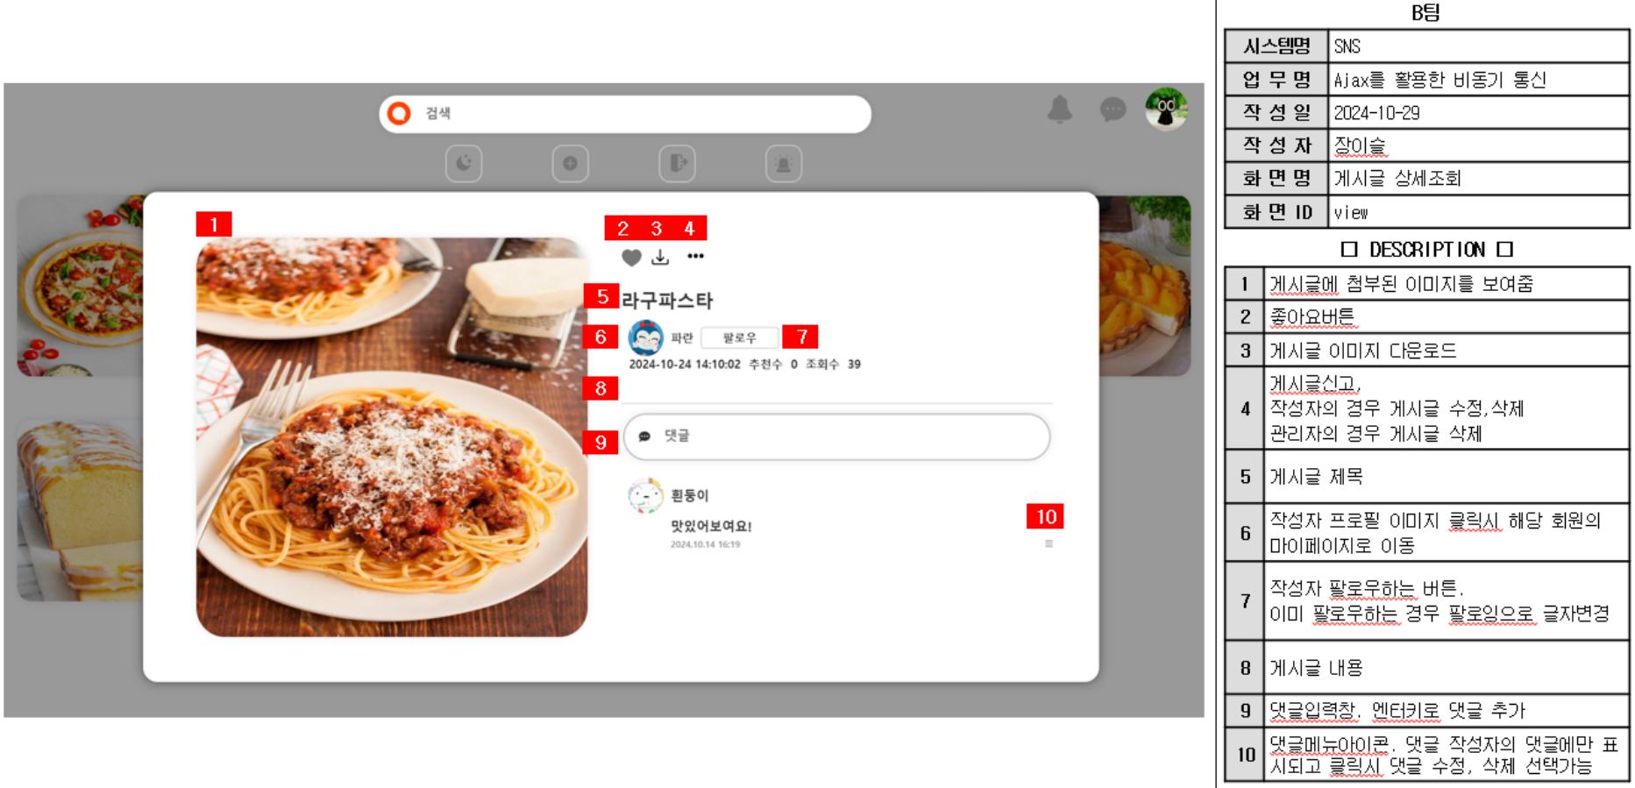
프로젝트 산출물(화면설계서-게시글조회)
14

Slide 16
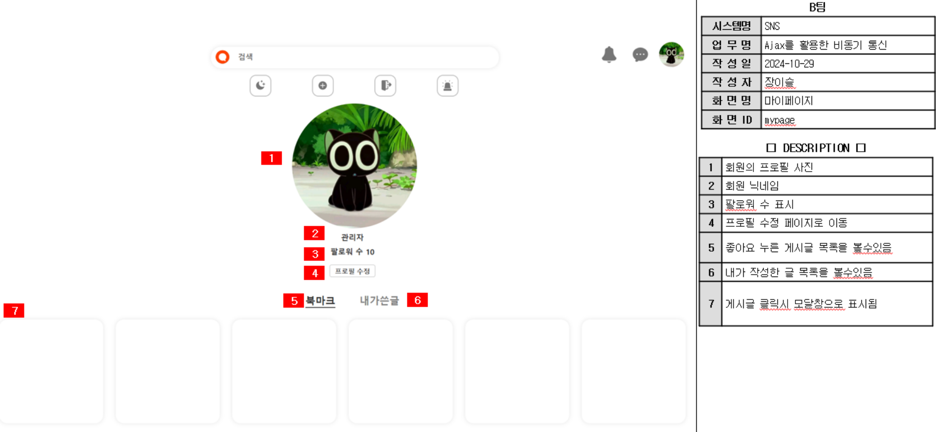
프로젝트 산출물(화면설계서-마이페이지)
15

Slide 17





기능설계
회원 가입
회원
기능설명:
사용자 정보 입력 후 이메일 인증을 통해 회원 가입 진행
기능설명:
회원 개별 정보 관리 및 타 회원과의 상호작용
상세기능:
사용자 정보 입력, 이메일 인증, 회원 정보 저장
상세기능:
마이페이지-작성글 및 좋아요 게시글 조회, 내 정보 수정, 팔로우 하기, 메시지 주고받기, 알림 기능(팔로우, 게시글, 댓글, 좋아요)
로그인
기능설명:
아이디와 비밀번호를 통한 로그인과 계정 복구 기능 제공
상세기능:
아이디/비밀번호 입력 및 로그인 인증,아이디 찾기, 비밀번호 찾기 (이메일 인증 ), 로그인 세션 관리
관리자
게시판
기능설명:
블랙리스트 회원 확인 및 신고게시글 확인, 회원정지
상세기능:
신고게시글 조회 후 삭제, 블랙리스트 회원 활동정지 및 정지해제
기능설명:
게시글 작성 및 관리, 검색 기능 제공
상세기능:
게시글 작성, 수정, 삭제, 조회, 좋아요, 신고, 댓글, 검색
16

Slide 18

구현현황
1
회원가입
5
관리자
구현상태:
구현상태:
블랙리스트 회원 및 신고게시글 확인, 회원정지
사용자 정보 입력 및 저장 기능 구현 완료
구현완료:
구현완료:
블랙리스트 회원 조회, 회원 정지 및 해제
사용자 정보 입력 및 이메일 인증 후 저장
2
로그인
구현상태:
아이디/비밀번호 인증 기능 구현 완료
구현완료:
아이디 찾기, 비밀번호 찾기 기능 구현 완료
3
게시판
구현상태:
게시글 CRUD, 좋아요, 신고, 댓글작성 구현 완료, 댓글수정/삭제, 검색 기능 개발 중
구현완료:
게시글 작성, 수정, 삭제, 좋아요, 신고, 댓글 작성
4
회원
구현상태:
내 정보 수정 기능 구현 완료
구현완료:
마이페이지 내 정보 수정
17

Slide 19


문제점 및 해결방안
게시판 성능 저하
유지보수성 저하
알림기능의 성능 및 정확도
AJAX 요청을 최소화하는
효율적인 데이터 전송 방식 구현
주석 추가, MVC 패턴을 적용해
코드 구조를 체계적으로 관리
중복 알림을 방지하기 위한
알고리즘 도입
18

Slide 20


향후계획
게시판
회원
관리자
마이페이지 작성글 및 좋아요 게시글 조회:
신고게시글 조회 후 삭제 :
댓글수정/삭제 기능:
1주일 내 완료 목표
1주일 내 완료 목표
1주일 내 완료 목표
팔로우:
1주일 내 완료 목표
검색:
1주일 내 완료 목표
알림 및 메시지 기능:
1주일 내 완료 목표
19

Slide 21
화면시연
비동기 SNS 프로젝트
화면시연
20

Slide 22
Q&A
Q&A
21

Slide 23
이상으로 발표를 마치겠습니다 감사합니다

